Slide 1

عنوان المشروع: التنبؤ بمرض القلب بالاعتماد على خوارزميات التنقيب عن البيانات
Syrian Arab Republic |  | الجمهورية العربية السورية
Ministry of Higher Education |  | وزارة التعـليــم العـالـــــــــي
Syrian Virtual University |  | الجامعة الافتراضية السورية
إعداد الطالب:
زين العابدين موريس موسى
Zain_alabideen_242399@svuonline.org
إشراف الدكتور:
عصام سلمان
T_isalman@svuonline.org

Slide 2
المقدمة
الطب هو مجال علاجي يشمل الممرضين والأطباء بمجالات مختلفة، ويغطي التشخيص، والعلاج، والوقاية من الأمراض، والبحوث الطبية، والعديد من الجوانب الأخرى للصحة، ويهدف إلى تعزيز الصحة والحفاظ عليها، وهي تنطوي عن استخدام العقاقير أو الجراحة، وغالبًا ما تدعمها تدابير المشورة ونمط الحياة، وتشمل الأنواع البديلة والتكميلية من الطب الوخز بالإبر، والمعالجة المثلية، والأدوية العشبية، والعلاج بالفن، والطب الصيني التقليدي، وغيرها الكثير
إنّ التطور السريع الآخذ بالتزايد والحاجة الملحة إلى استخدام الحاسوب في حياتنا اليومية لتسهيل الكثير من المهام التي تطلبت فيما مضى الكثير من الوقت والجهد وصل إلى مجال الطب، الأمر الذي جعل المجال الطبي يعتمد بشكل ملح على أجهزة الكمبيوتر لتقديم أكثر أشكال التشخيص العلاج تقدمًا للمرضى، فقد أصبح من الممكن مشاهدة تأثير الحاسوب في العديد من المجالات الطبية، مثل أنظمة التصوير والمختبرات السريرية وتخزين السجلات الطبية وعمليات المستشفيات وغيرها من المجالات الطبية الأخرى

Slide 3
الهدف من المشروع
يهدف عملنا على جمع عدد كبير من البيانات الأولية المبنية على التحاليل والتقارير الطبية المُوصفة لحالة المرضى ثم العمل على إعدادها وترتيبها لنعمل على دراستها بالاعتماد على خوارزميات التنقيب عن البيانات لاستخراج المعلومات ومقارنة النتائج فيما بينها والهدف تحسين تشخيص أمراض القلب والتنبؤ بحالة المريض بشكل سليم وبالتالي تحسين عملية بناء القرار .
ويمكن تلخيص أهداف البحث بما يلي:
تشخيص مرض القلب بالاعتماد على خوارزميات التنقيب عن البيانات
تطوير خوارزميات التعلم الآلي في مجال أمراض القلب ومعالجتها
المساهمة في التشخيص الطبي السليم باستخدام خوارزميات التنقيب عن البيانات
بناء نظام ذكي بالاعتماد على قادر على تشخيص حالة المريض من خلال المعرفة المكتشفة
تصميم وبناء تطبيق ويب يعمل وفق خوارزميات التنقيب عن البيانات في التعامل مع مرضى القلب

Slide 4
المتطلبات البرمجية
التقنيات البرمجية
Python
sampling library
selection library
Seaborn library
Anaconda navigator
Pickle library
Jupyter network

Slide 5
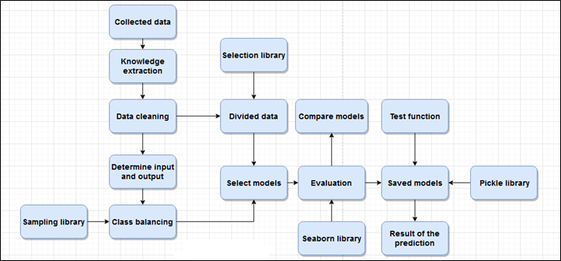
المنهجية المقترحة

Slide 6
النماذج المعتمدة في المشروع
نموذج آلة المتجه الداعم Support Vector Machine
نموذج شجرة القرار Decision Trees model
نموذج الجار الأقرب KNN model
نموذج الانحدار الخطي Linear Regression model

Slide 7
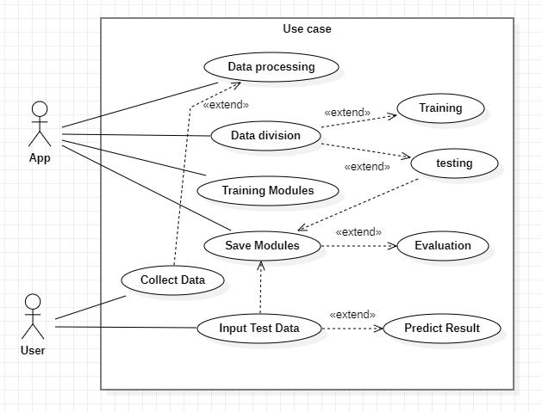
مخطط حالات الاستخدام

Slide 8
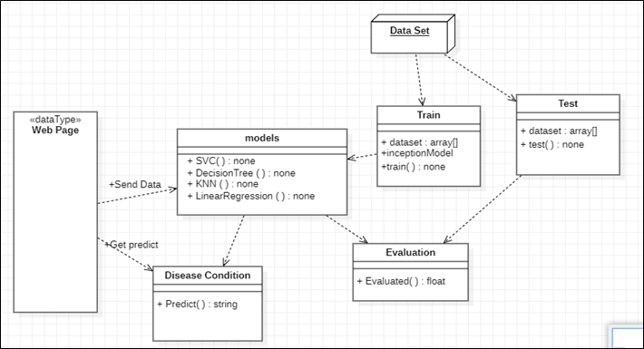
هيكلية المشروع

Slide 9
الية التطوير والتنجيز
تمت عملية التطوير والتنجيز من خلال مجموعة الخطوات مر بها التطبيق للوصول إلى الحالة النهائية في واجهة المستخدم، حيث قمنا بجمع كمية من البيانات حوالي 1000 سجل حول معلومات أعراض مرض القلب، ثم قمنا بمعالجة وتنظيف تلك البيانات لتكون فيما بعد وضعت في إطار بيانات ليتم استكمالها عن طريق معالجة القيم داخل هذا الإطار وإعادة توزيع العناصر لتدريب النماذج في وقت لاحق على بعض تلك البيانات.
أما بالنسبة للجزء الآخر، فقد استخدمناه لاختبار وتقييم تلك النماذج وإظهار دقة كل نموذج. وأخيرًا، قمنا ببناء واجهة مستخدم تفاعلية تمكِّن المستخدم من استخدام هذه النماذج وتوقع وجود أو عدم وجود الأعراض.

Slide 10
تقييم النماذج
Logistic Regression
يمكن إظهار معايير التقييم للنموذج المتعلم من خلال حساب نتيجة نموذج Y_pred مع بيانات اختبار X_test، ومن ثم حساب معايير التقييم التي تقارن بيانات y_test ونتيجة نموذج Y_pred.
Accuracy: 0.889
Precision: 0.897
Recall: 0.878
F1: 0.887
وتظهر معايير التقييم الناتجة كفاءة النموذج الذي تم إنشاؤه، حيث أن معظم المعايير أكبر من 75٪.

Slide 11
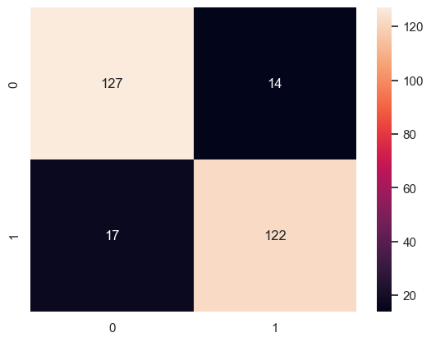
تقييم النماذج
Logistic Regression
يمكن أيضًا حساب مصفوفة الارتباك باستخدام دالة confusion_matrix، والتي نمرر إليها قيم الاختبار وقيم التنبؤ لمقارنتها

Slide 12
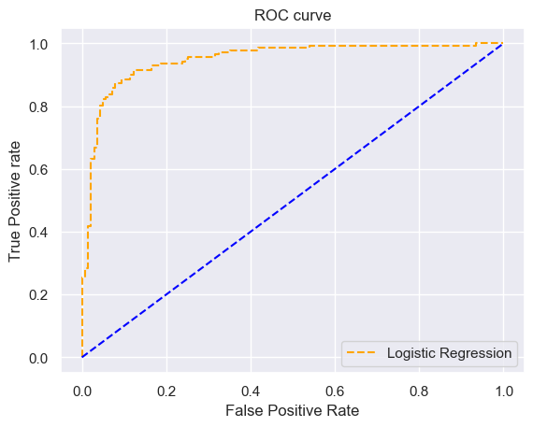
تقييم النماذج
Logistic Regression
يمكن أيضًا استخدام الكود التالي لرسم منحنى ROC لجهاز الاستقبال باستخدام وظيفة roc_auc_score وحساب AUC
نلاحظ أن المساحة
تحت المنحنى تساوي
0.94 مما يعني جودة مصنف
الانحدار اللوجستي

Slide 13
تقييم النماذج
Decision Trees model
Accuracy: 0.911
Precision: 0.887
Recall: 0.943
F1: 0.914
وتظهر معايير التقييم الناتجة كفاءة النموذج الذي تم إنشاؤه، حيث أن معظم المعايير أكبر من 75٪.

Slide 14
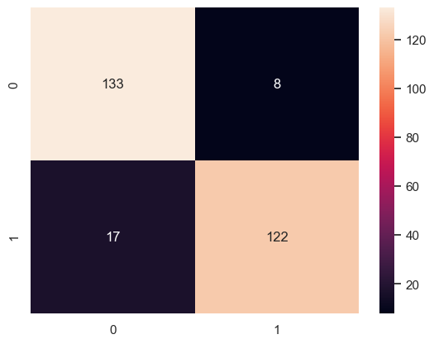
تقييم النماذج
Decision Trees model

Slide 15
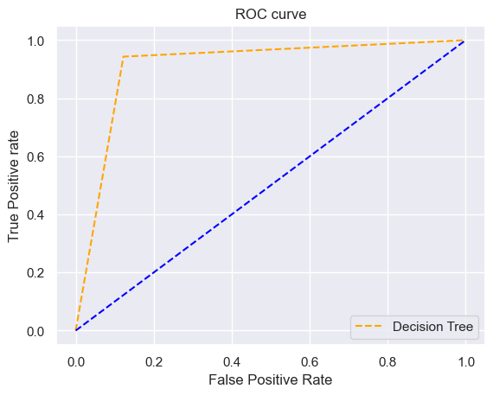
تقييم النماذج
Decision Trees model
نلاحظ أن المساحة
تحت المنحنى تساوي
0.91، مما يعني جودة
مصنف شجرة القرار

Slide 16
تقييم النماذج
Support Vector Machine
Accuracy: 0.907
Precision: 0.908
Recall: 0.908
F1: 0.908
وتظهر معايير التقييم الناتجة كفاءة النموذج الذي تم إنشاؤه، حيث أن معظم المعايير أكبر من 75٪.

Slide 17
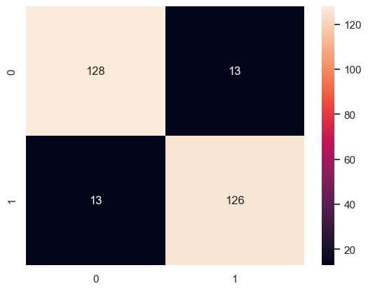
تقييم النماذج
Support Vector Machine

Slide 18
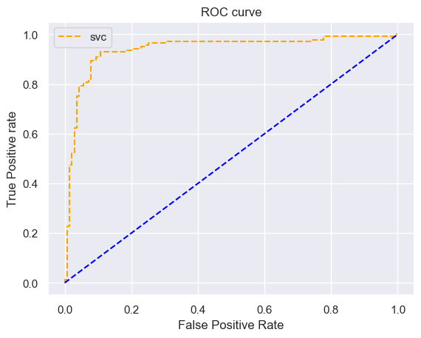
تقييم النماذج
Support Vector Machine
نلاحظ أن المساحة
تحت المنحنى تساوي
0.94 مما يعني جودة
مصنف SVC

Slide 19
تقييم النماذج
KNN model
Accuracy: 0.879
Precision: 0.824
Recall: 0.965
F1: 0.889
وتظهر معايير التقييم الناتجة كفاءة النموذج الذي تم إنشاؤه، حيث أن معظم المعايير أكبر من 75٪.

Slide 20
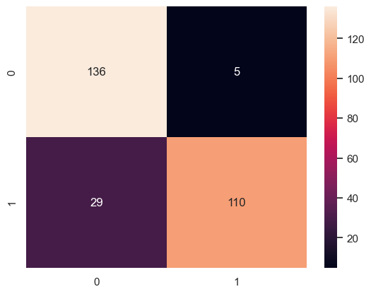
تقييم النماذج
KNN model

Slide 21
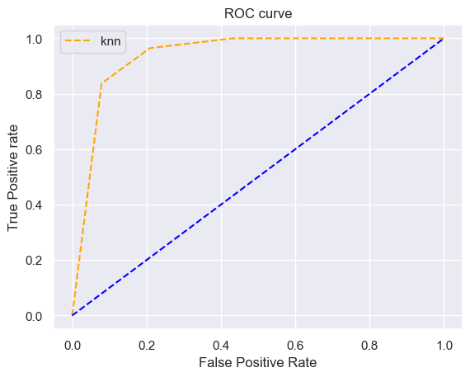
تقييم النماذج
KNN model
نلاحظ أن المساحة
تحت المنحنى تساوي
0.93 مما يعني جودة
مصنف KNN

Slide 22
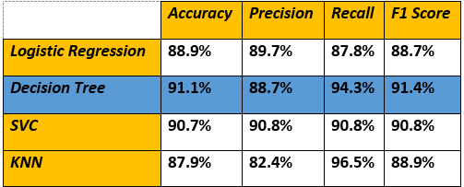
نتائج البحث:
يتضح من الجدول السابق أن جميع النتائج كانت متشابهة إلى حد ما، لكن عند اختيار المصنف الأفضل ننظر إلى أعلى قيمة دقة تم الحصول عليها. وفي هذه الحالة نجد أن المصنف شجرة القرار هو أفضل مصنف للكشف عن مرض القلب لأنه يحتوي على النسبة الأعلى وهي 91.1%.

Slide 23
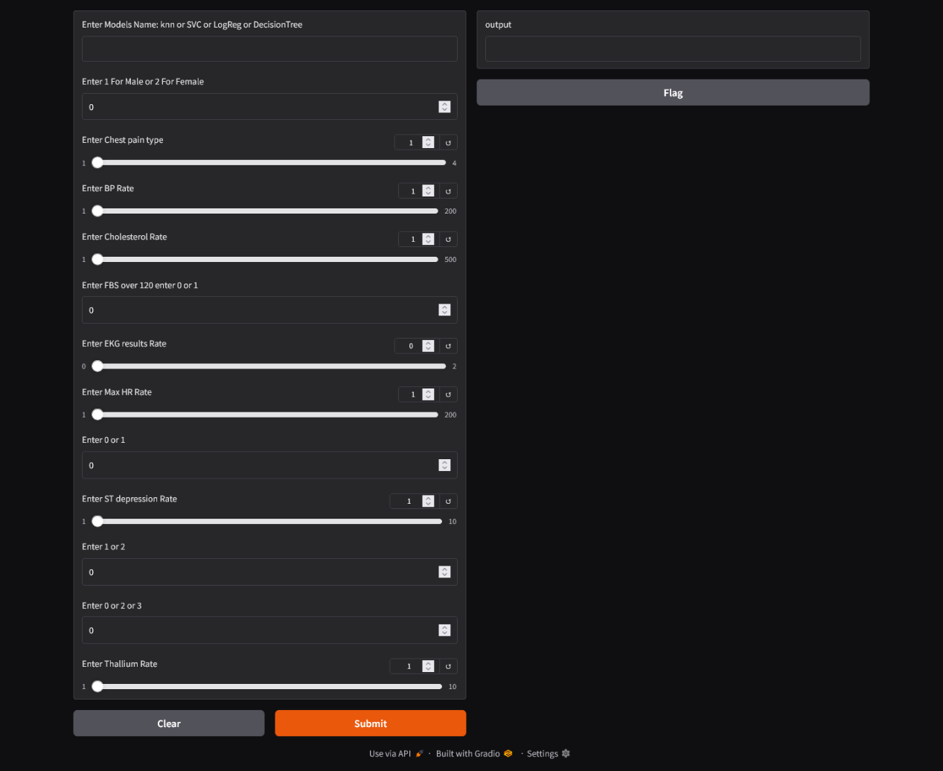
بناء واجهة التطبيق
تم بناء واجهة تفاعلية للمستخدم يمكن من خلالها إدخال القيم مباشرة دون الحاجة إلى وظيفة التنفيذ التي عرفناها سابقا. تضمين مكتبة gradio.
بعد ذلك يمكن إضافة عناصر الإدخال
والإخراج وتحديد الطريقة التي
سيتم تنفيذها بالضغط
على زر إظهار النتيجة.

Slide 24
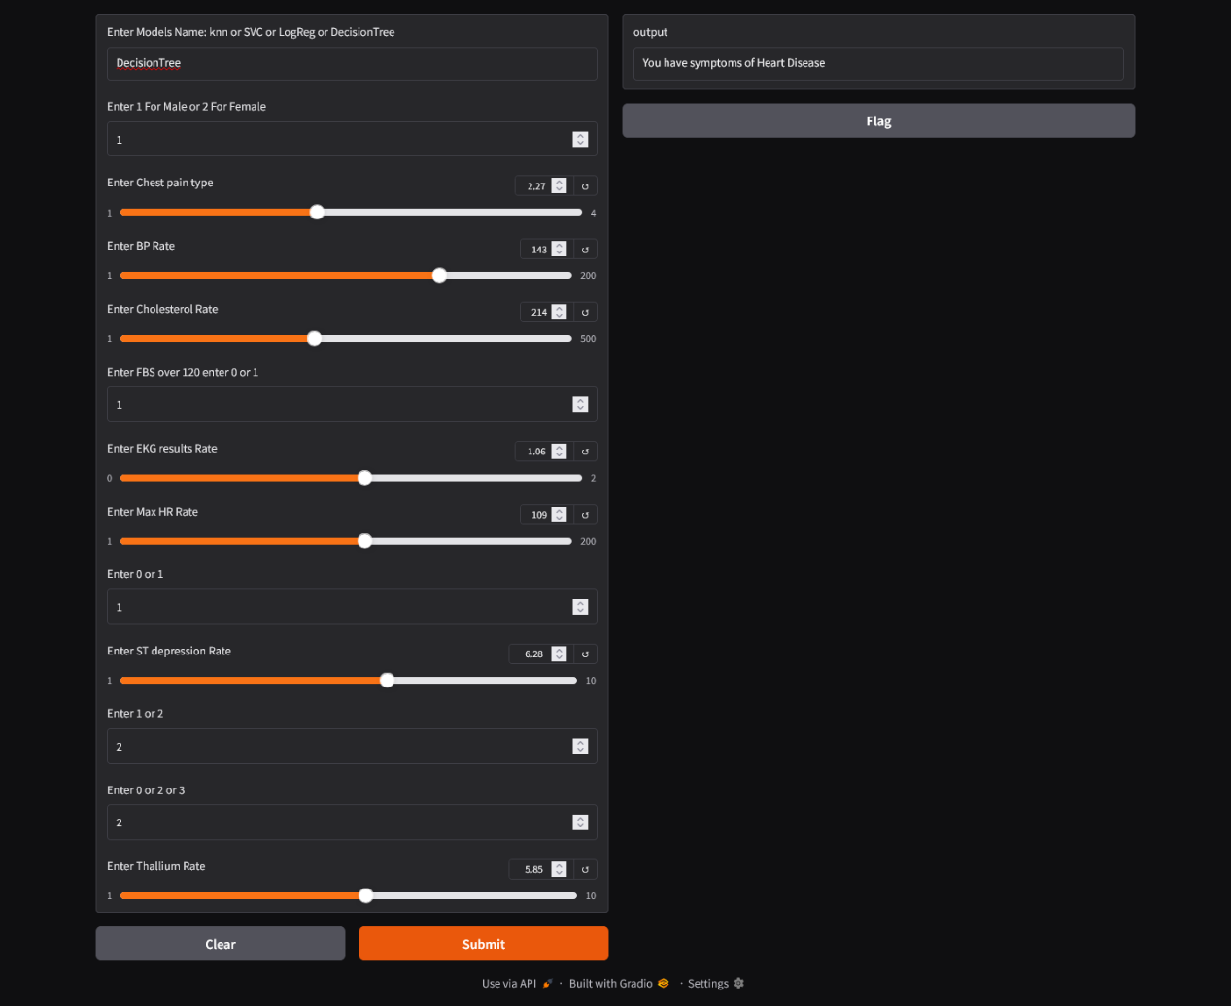
التنفيذ

Slide 25
التوصيات:
في نهاية البحث نصل الى مجموعة من التوصيات:
بدأ المشروع بمسح المجال المختار لإيجاد المشكلة العلمية ، وهو تطبيق مجالات استخراج البيانات والتعلم الآلي للكشف عن مرض القلب عبر نماذج تعلم الآلة.
تم مراجعة الأدبيات الخاصة بمجالات الكشف عن مرض القلب باستخدام التعلم الآلي ، والتي أصبحت الأساس لوضع وإنشاء مواصفات المتطلبات للمشروع الذي تم تطويره.
تم في هذا المشروع استخدام جميع التقنيات المذكورة أعلاه وكان قادرًا على أخذ وصف صحة المستخدم كمدخلات وإخراج نتيجة التصنيف بعد تمريرها إلى النموذج المُدرب
تم اجراء مقارنة بين النماذج التي تم اعتمادها في هذا المشروع وقد حققت دقة اختبار تصل إلى 92% تقريبًا.
تم عرض النتيجة للمستخدم عبر صفحة ويب تركز على تفاعل المستخدم والتي تهدف إلى مساعدة المريض على اكتشاف مرض القلب وبطريقة أكثر تفاعلية.
بشكل عام، وفقًا لاختبارات الأداء واختبار المستخدم، نجح هذا المشروع في تحقيق الهدف منه - ومع ذلك، كان هناك حاجة إلى مزيد من التطوير حتى يصبح قابلاً للتطبيق على الصعيد العملي.

Slide 26
الافاق المستقبلية:
هناك العديد من الإضافات التي يمكن إضافتها إلى هذا المشروع والتي قد تسمح له بأن يصبح أكثر احترافية وعملية. انطلاقًا من الحاجة إلى البيانات الإضافية اللازمة لتدريب النماذج بشكل أفضل.
من الممكن إضافة خاصية وضع صفحة الويب على الاستضافة الإلكترونية وربطها بالنظام الصحي الإلكتروني ليتمكن الشخص من استخدام التطبيق بشكل تشاركي وسريع.
وهناك ميزة اخرى ايضا وهي توسيع عمل التطبيق بحيث نقوم ببناء موقع كامل لاحد المستشفيات وامكانية تقديم الطلبات وادارتها من خلال هذا الموقع ومن ثم استخدام النموذج الافضل الذي اخترناه في عملية الكشف عن مرض القلب بشكل آلي ومباشر دون الرجوع للأطباء المسؤولين مما يساهم في توفير الوقت والجهد في عملية دراسة الحالة الصحية المقدمة من المريض.

Slide 27
شكرا لحسن الاستماع

